Slide 1
PROJECT NAME
PITCHING
황서2조
김혜진
신지인
안소현
전아름
황서이

Slide 2
목차
시스템 소개
요구사항 분석
WBS
테이블 설계
UI

Slide 3


배경
발표자 : 김혜진
1
시스템 소개
2
요구사항분석
연간 100만개의 창업 이루어지는 추세 + 해마다 약 7800억 원의 정부 지원
= 개인 창업 활성화 촉구
프랜차이즈보다는 기존에 존재하지 않는 새로운 창업 아이템
창업자를 위한 아이템, 창업공간 등 정보 제공
투자자에게 창업자의 아이디어에 투자 기회 부여
Pitching(피칭) : 스타트업이 아이디어나 사업 아이템, 비즈니스 모델, 상품을 투자자들에게 선보이는 프레젠테이션
3
WBS
4
테이블설계
5
UI

Slide 4
요구사항 분석
발표자 : 김혜진
새로운 창업 아이디어를 공유하고
함께할 사람 (창업자) / 자본 (투자) 모으기
내가 잘 모르는 창업 분야에 대한 질문/답변
창업 후기를 통한 배울 점 공유
창업을 하기 위한 전반적인 정보 (사무실 정보, 뉴스) 제공
1
시스템 소개
2
요구사항분석
3
WBS
4
테이블설계
5
UI

Slide 5
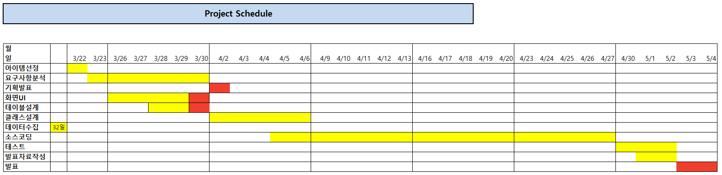
WBS
발표자 : 김혜진
1
시스템 소개
2
요구사항분석
3
WBS
4
테이블설계
5
UI

Slide 6
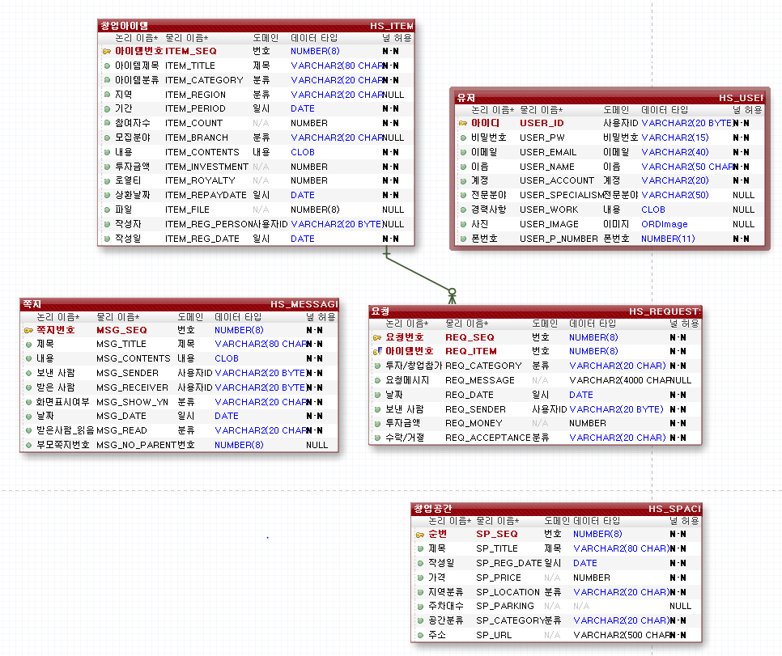
테이블 설계
발표자 : 김혜진
1
시스템 소개
2
요구사항분석
3
WBS
4
테이블설계
5
UI

Slide 7
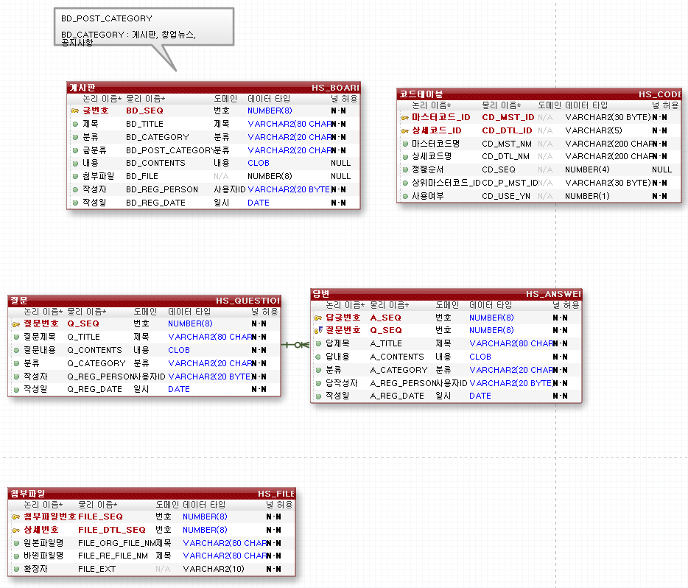
테이블 설계
발표자 : 김혜진
1
시스템 소개
2
요구사항분석
3
WBS
4
테이블설계
5
UI

Slide 8

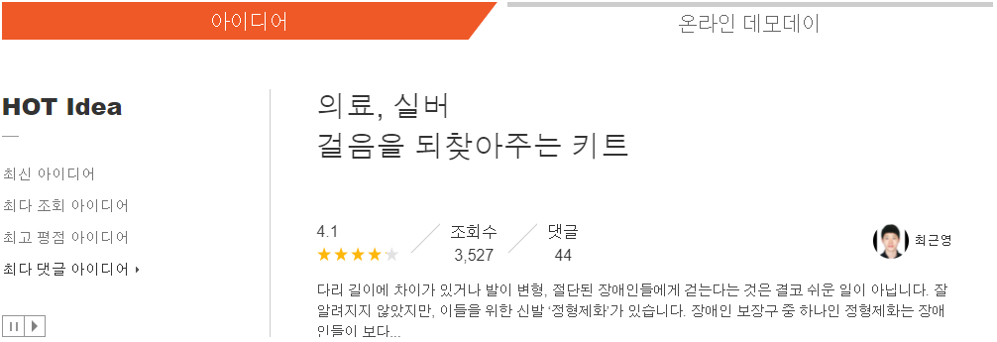

MAIN UI
발표자 : 김혜진
1인 창업
ID
PASSWORD
로그인
회원가입
1
시스템 소개
창업 정보
창업 아이템
창업 후기
Q&A
아이디어
질문 & 답변
창업 공간
창업 뉴스
개인 창업
창업 성공 사례
HOT 창업 아이템
2
요구사항분석
최신 창업 아이템
최다 조회 창업 아이템
최고 댓글 창업 아이템
3
WBS
공지사항
창업 후기(성공사례)
4
테이블설계
5
UI

Slide 9
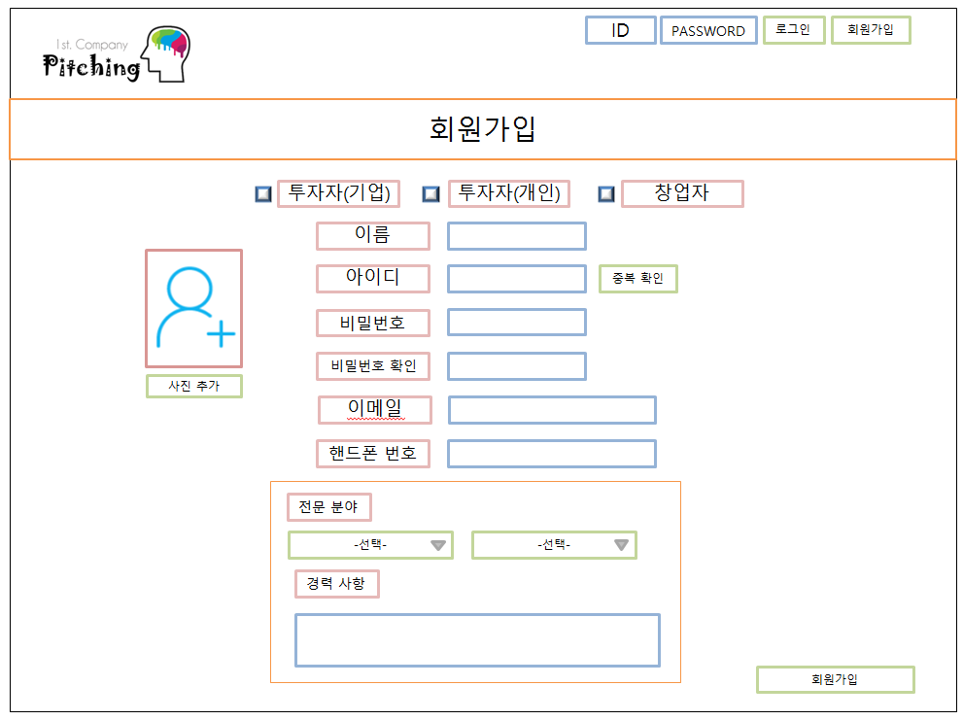
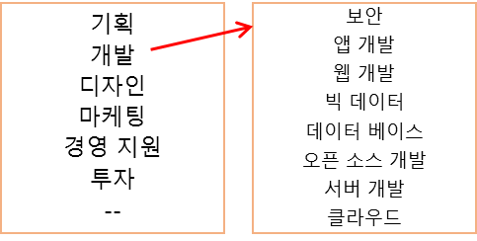
회원가입 UI
발표자 : 김혜진
1
시스템 소개
2
요구사항분석
3
WBS
4
테이블설계
5
UI

Slide 10
로그인 후 MAIN UI
발표자 : 김혜진
1인 창업
OO님
로그아웃
마이페이지
1
시스템 소개
창업 정보
창업 아이템
창업 후기
Q&A
아이디어
HOT 창업 아이템
2
요구사항분석
최신 창업 아이템
최다 조회 창업 아이템
최고 댓글 창업 아이템
3
WBS
공지사항
창업 후기(성공사례)
4
테이블설계
5
UI

Slide 11
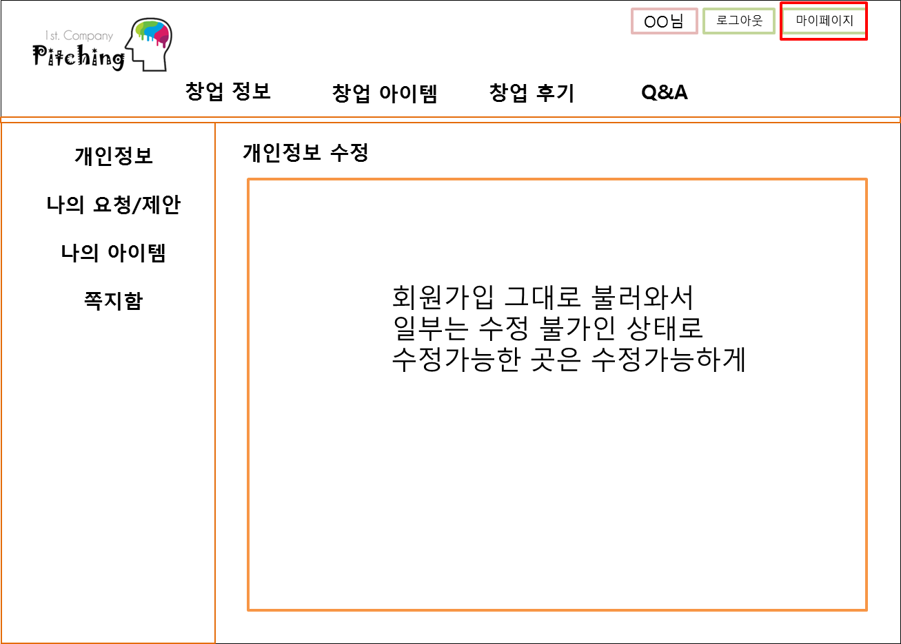
개인정보 UI
발표자 : 김혜진
1
시스템 소개
2
요구사항분석
3
WBS
4
테이블설계
5
UI

Slide 12
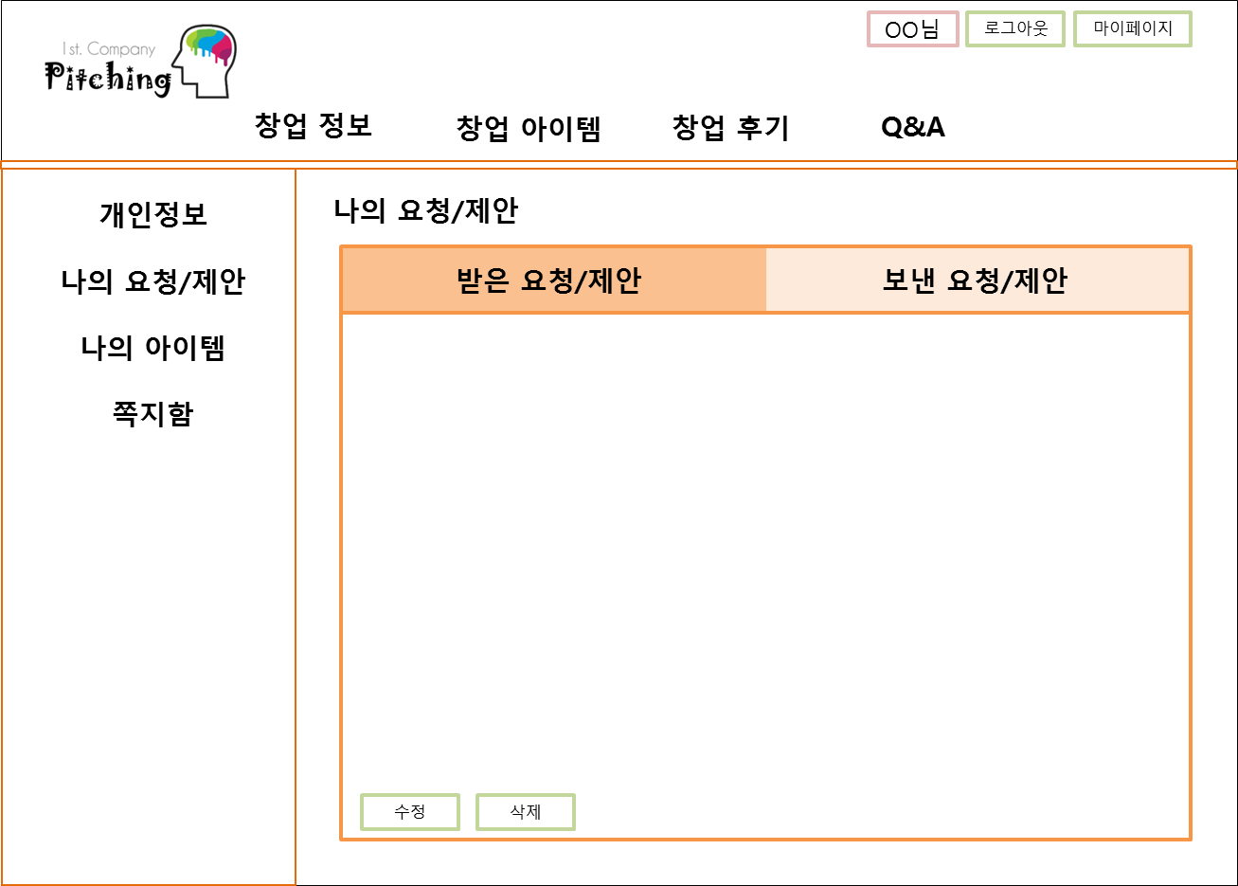
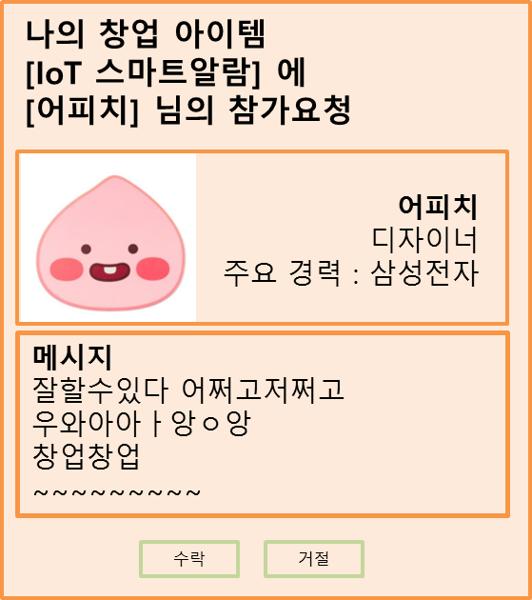
나의 요청/제안 UI
발표자 : 김혜진
1
시스템 소개
2
요구사항분석
요청/제안 | 날짜
나의 창업 아이템 [IoT 스마트알람] 에 [어피치] 님의 참가요청 | 2018-03-26
나의 창업 아이템 [IoT 스마트알람] 에 [카카오] 님의 투자제안 | 2018-03-22
3
WBS
4
테이블설계
5
UI

Slide 13
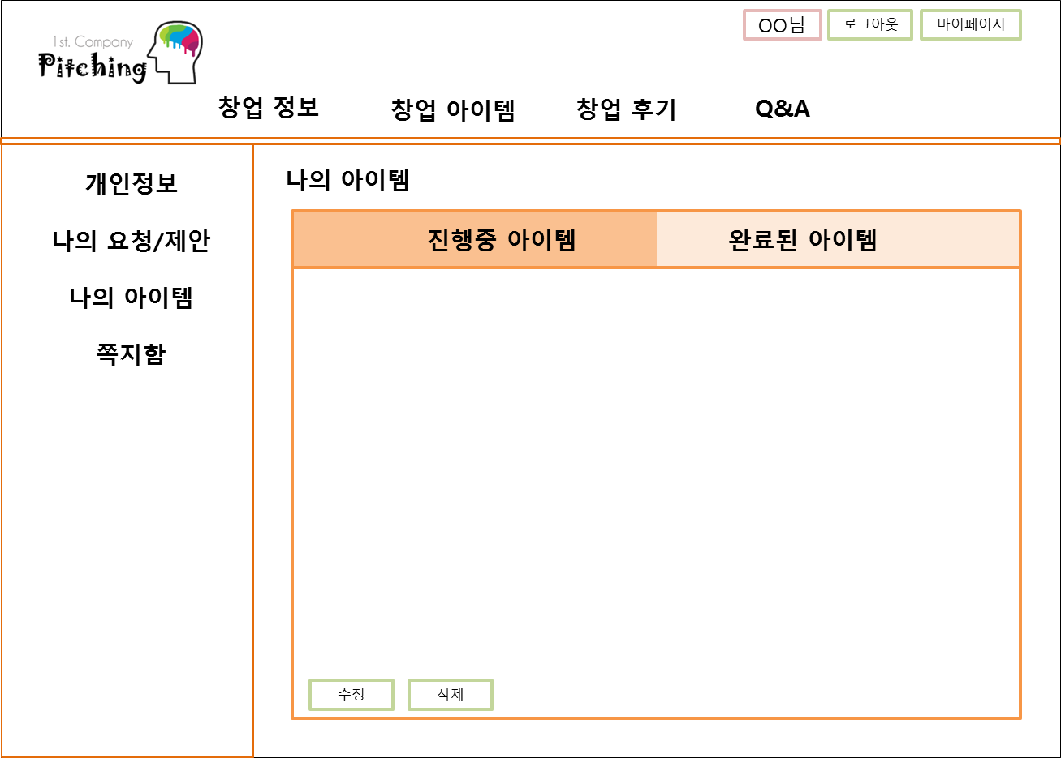
나의 아이템 UI
발표자 : 김혜진
1
시스템 소개
2
요구사항분석
아이템 | 날짜
IoT 스마트알람 | 2018-03-26
3
WBS
4
테이블설계
5
UI

Slide 14
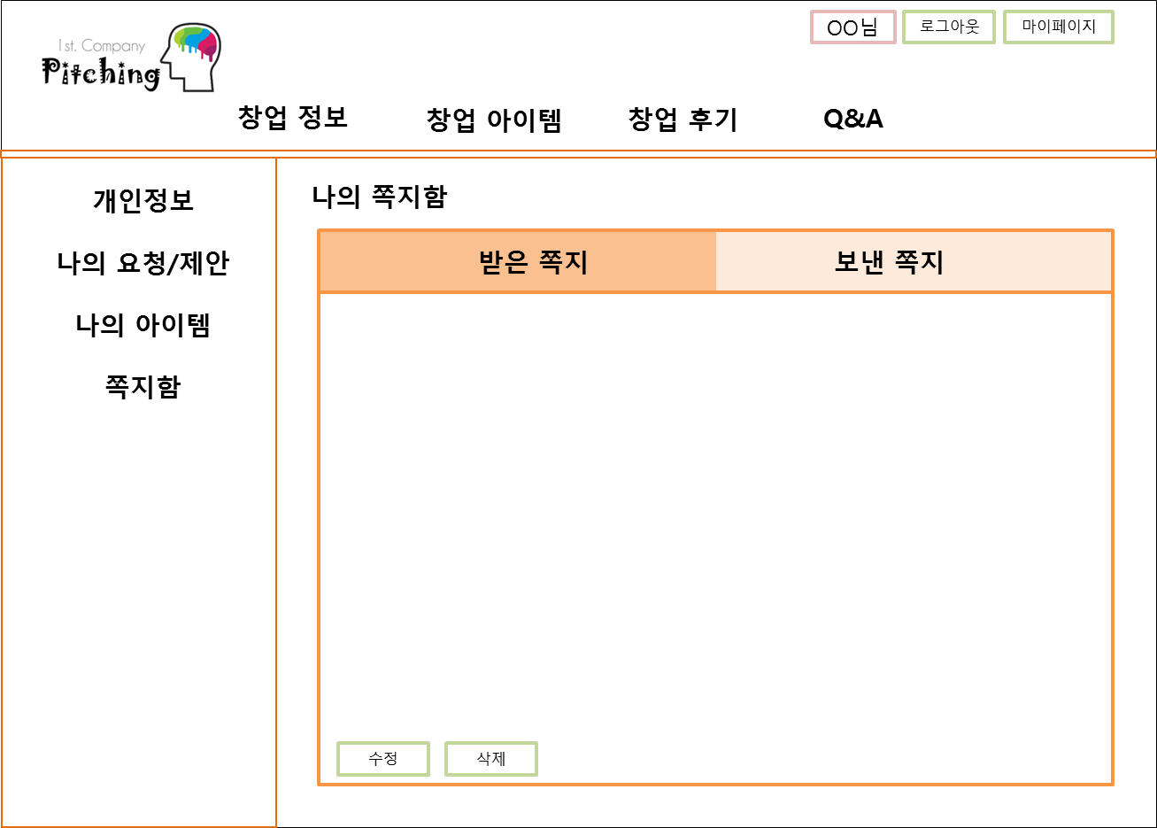
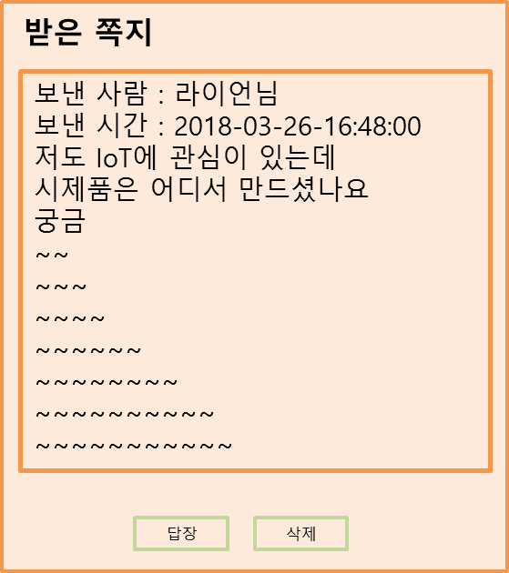
쪽지함 UI
발표자 : 김혜진
1
시스템 소개
2
요구사항분석
쪽지 | 날짜
저도 IoT에 관심이 있는데… | 2018-03-26
궁금합니다 | 2018-03-22
3
WBS
4
테이블설계
5
UI

Slide 15
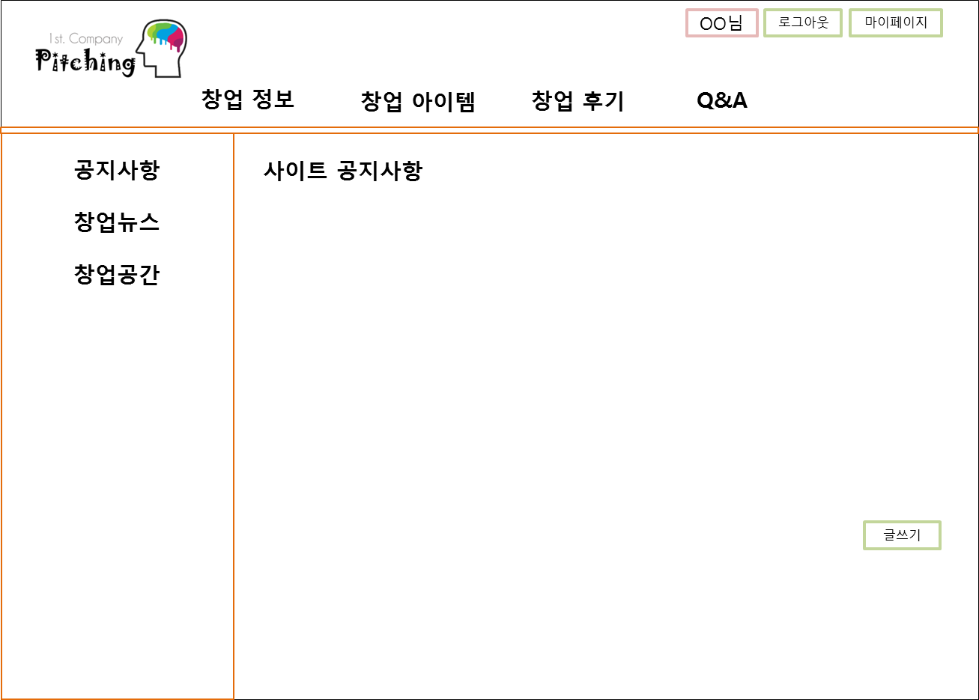
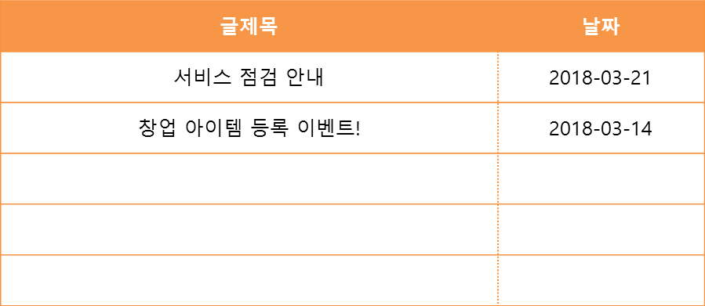
공지사항 UI
발표자 : 김혜진
1
시스템 소개
2
요구사항분석
3
WBS
4
테이블설계
5
UI

Slide 16
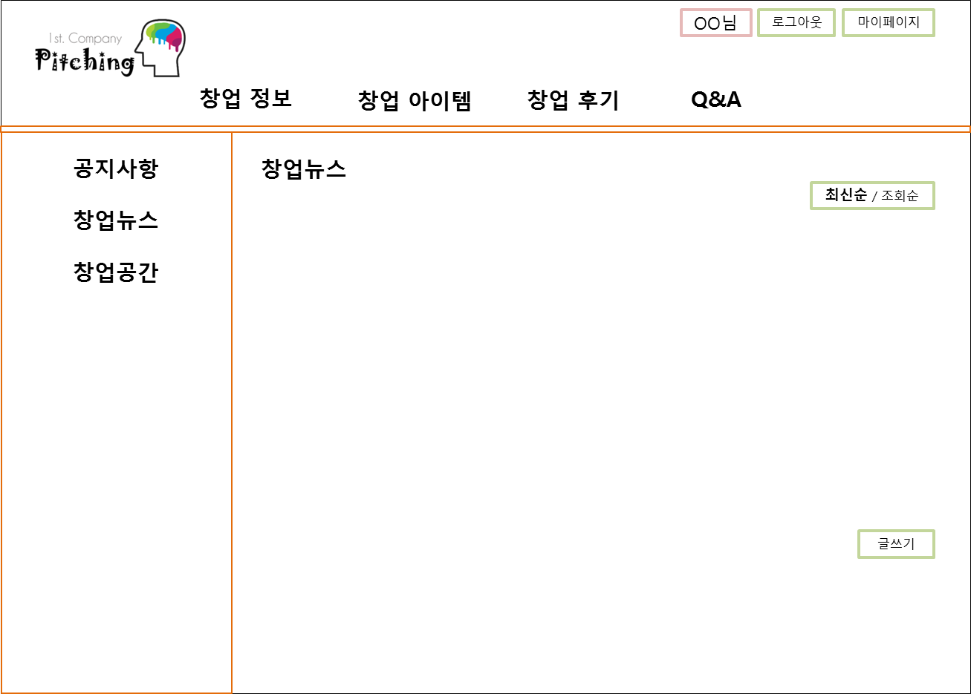
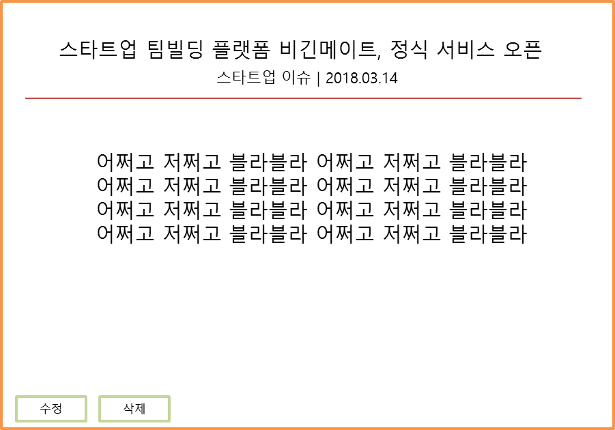
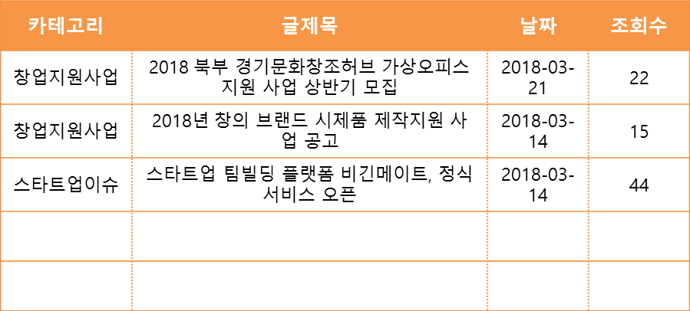
창업뉴스 UI
발표자 : 김혜진
1
시스템 소개
2
요구사항분석
3
WBS
4
테이블설계
5
UI

Slide 17
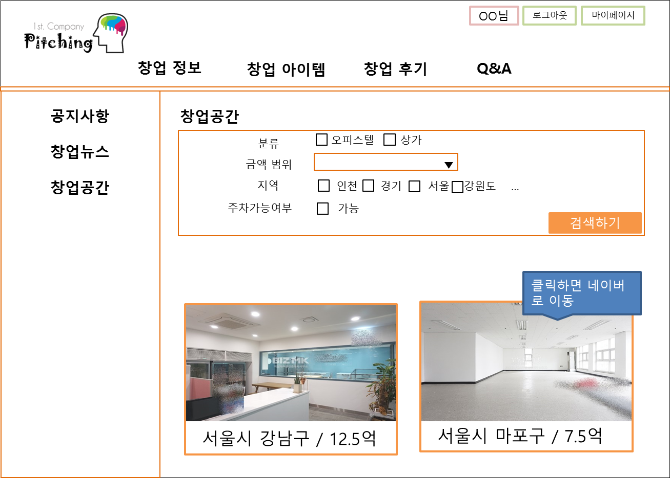
창업공간 UI
발표자 : 김혜진
1
시스템 소개
2
요구사항분석
3
WBS
4
테이블설계
5
UI

Slide 18
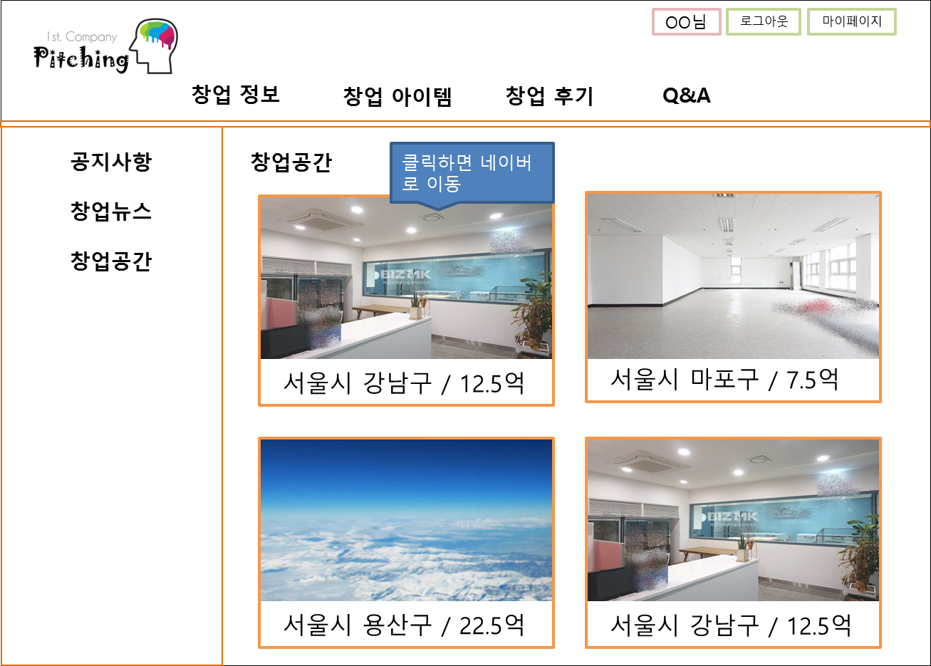
창업공간 UI
발표자 : 김혜진
1
시스템 소개
2
요구사항분석
3
WBS
4
테이블설계
5
UI

Slide 19
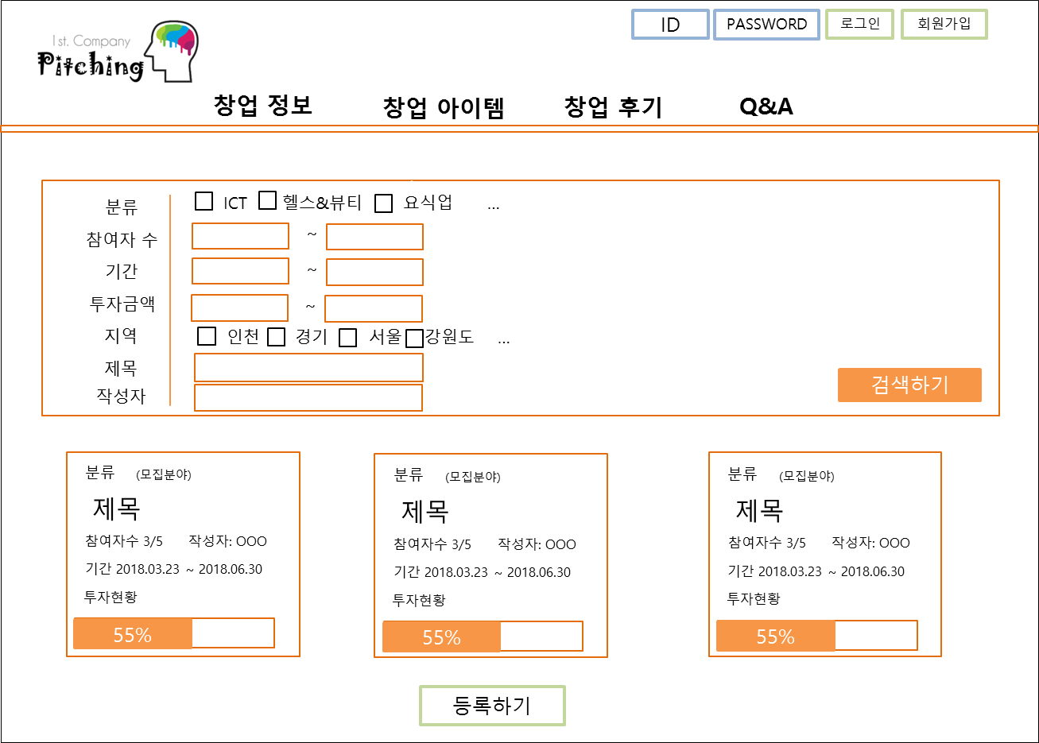
창업아이템 UI
발표자 : 김혜진
1
시스템 소개
2
요구사항분석
3
WBS
4
테이블설계
5
UI

Slide 20
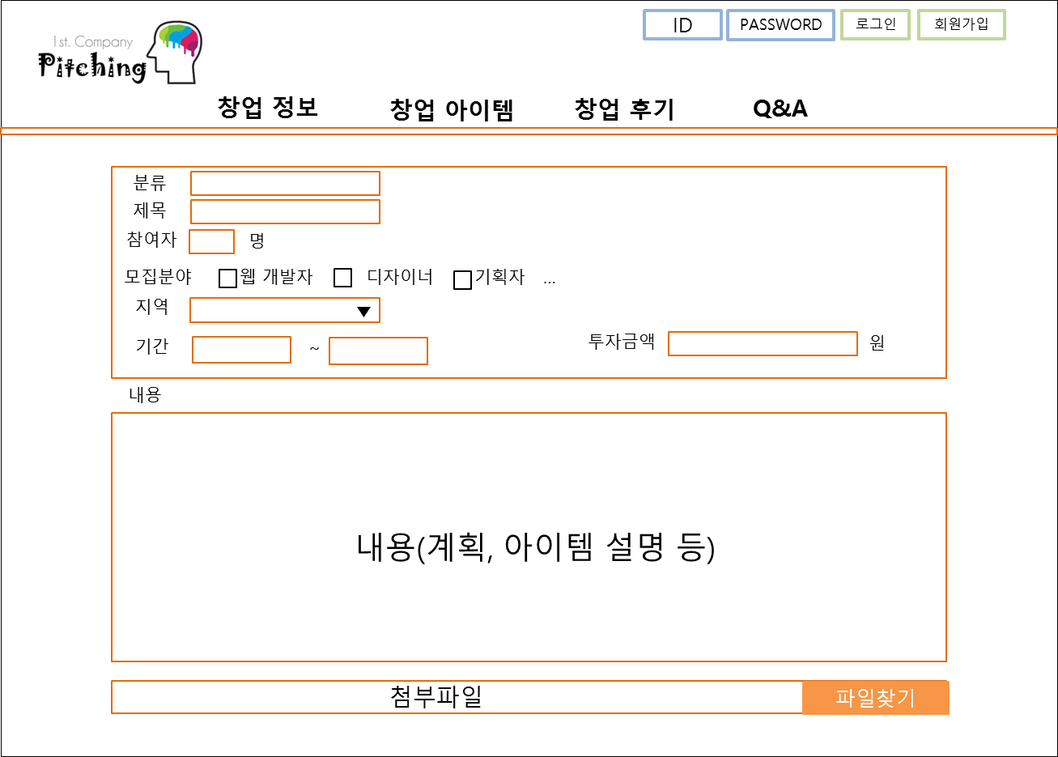
창업아이템-글쓰기 UI
발표자 : 김혜진
1
시스템 소개
2
요구사항분석
3
WBS
4
테이블설계
5
UI

Slide 21
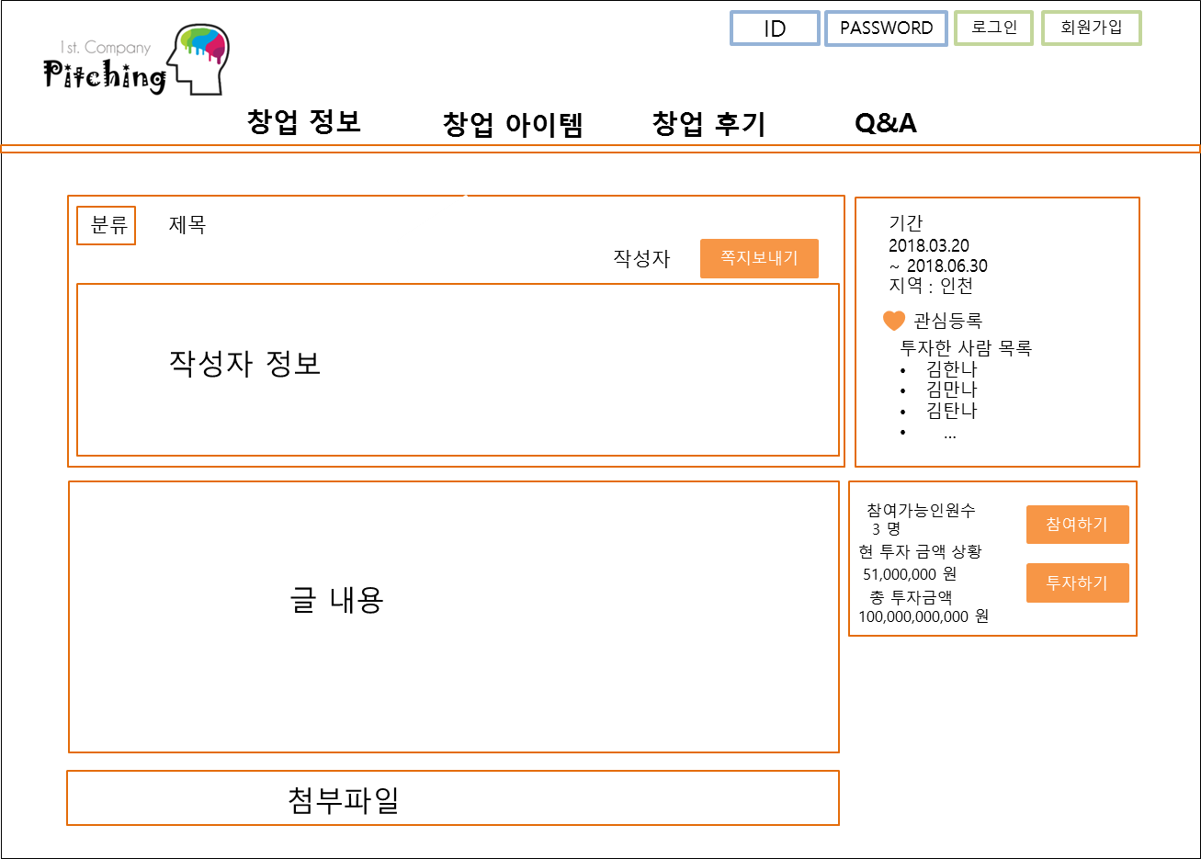
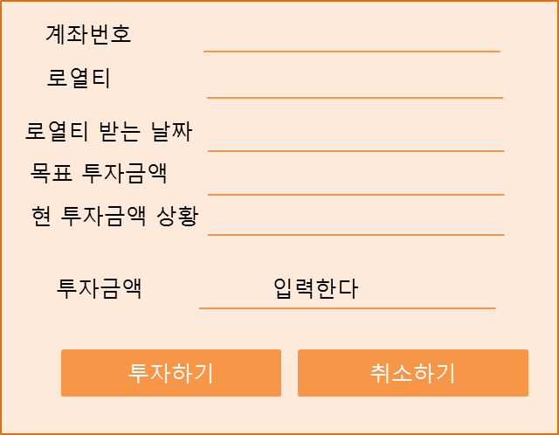
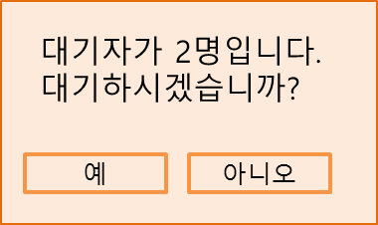
창업아이템-글확인 UI
발표자 : 김혜진
1
시스템 소개
2
요구사항분석
3
WBS
4
테이블설계
5
UI

Slide 22
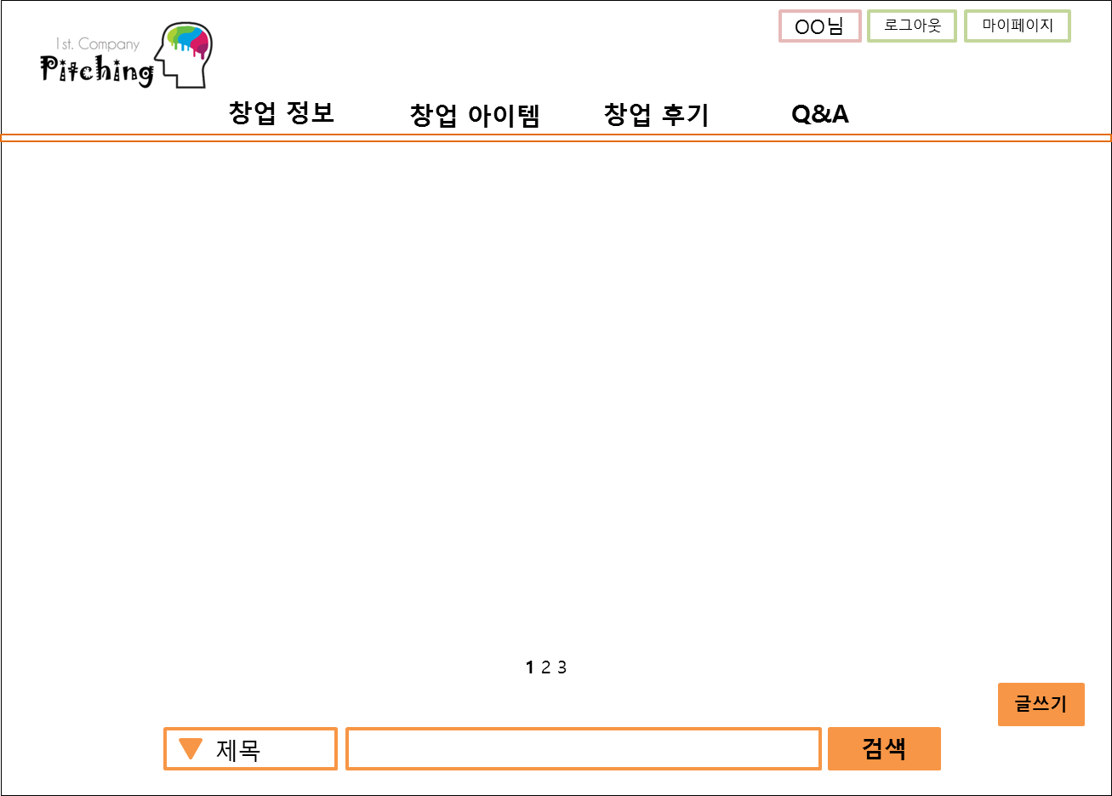
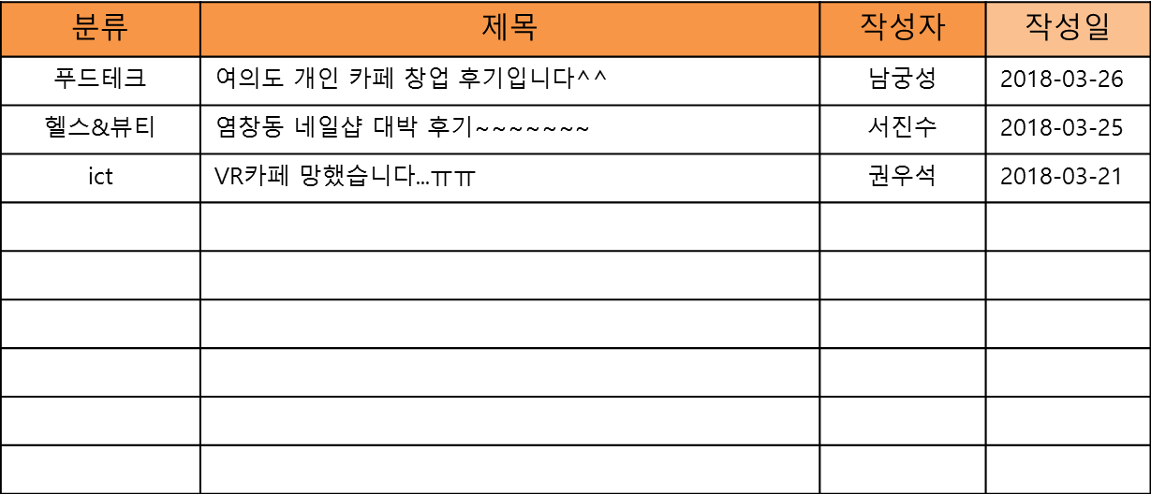
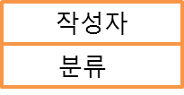
창업후기 UI
발표자 : 김혜진
1
시스템 소개
2
요구사항분석
3
WBS
4
테이블설계
5
UI

Slide 23
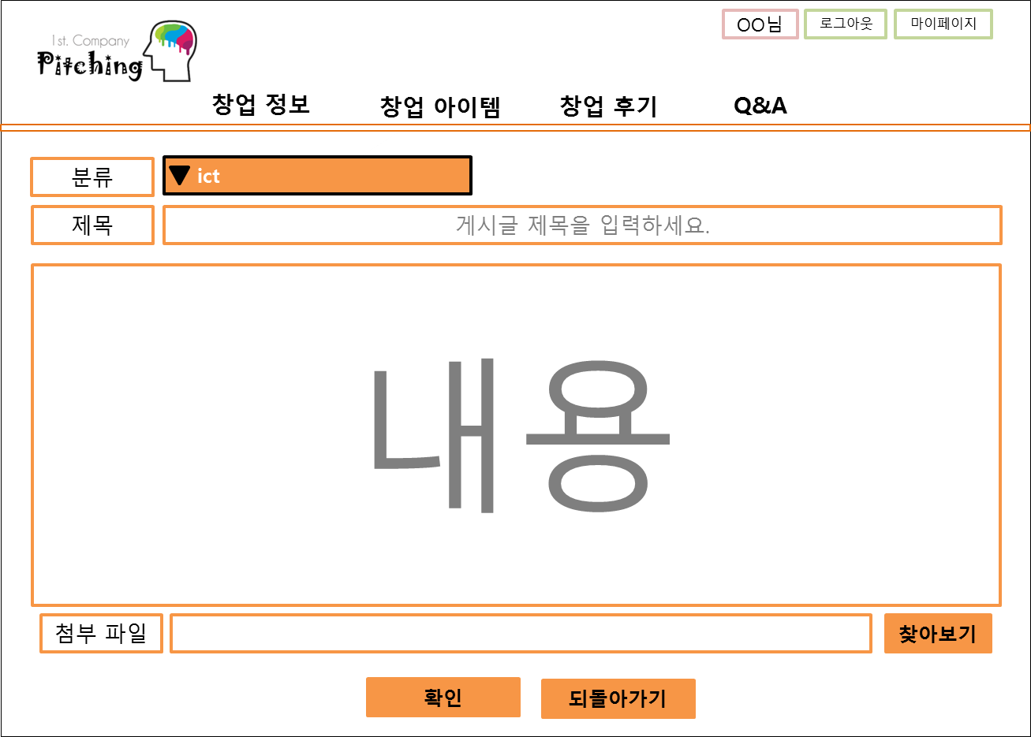
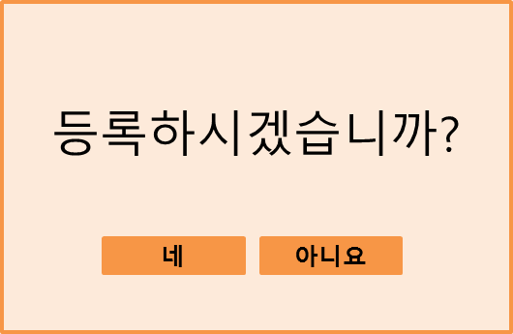
창업후기-글쓰기 UI
발표자 : 김혜진
1
시스템 소개
2
요구사항분석
3
WBS
4
테이블설계
5
UI

Slide 24
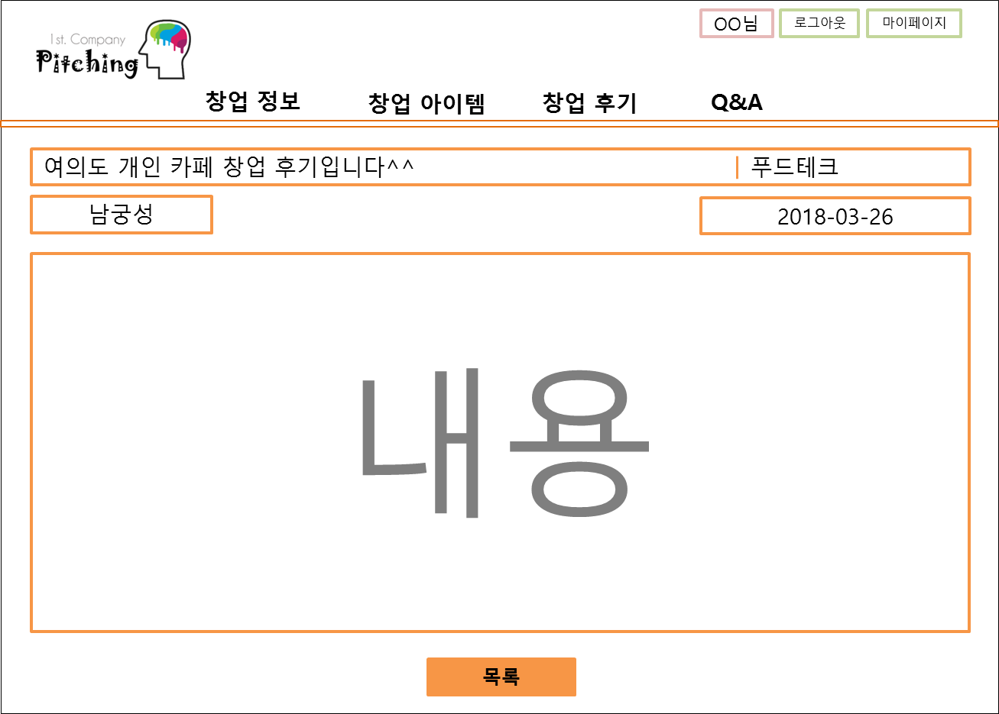
창업후기-글확인 UI
발표자 : 김혜진
1
시스템 소개
2
요구사항분석
3
WBS
4
테이블설계
5
UI

Slide 25
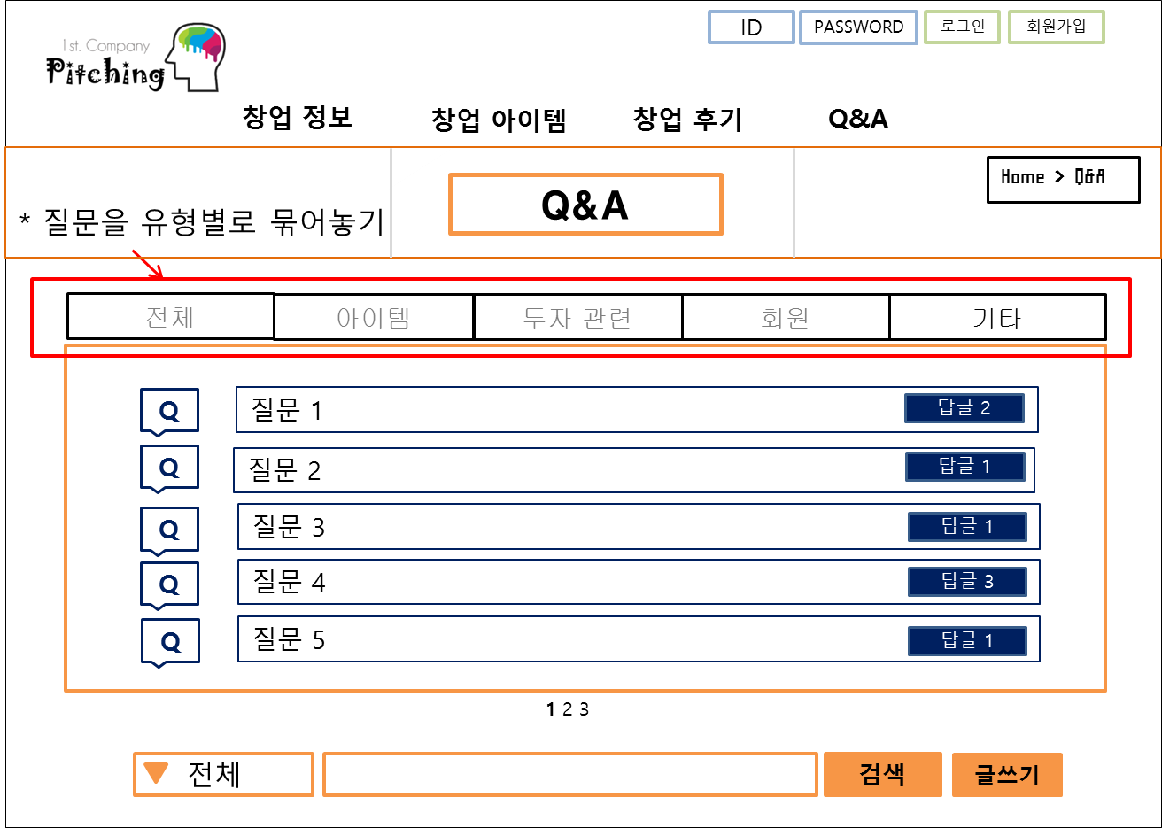
Q&A UI
발표자 : 김혜진
1
시스템 소개
2
요구사항분석
3
WBS
4
테이블설계
5
UI

Slide 26
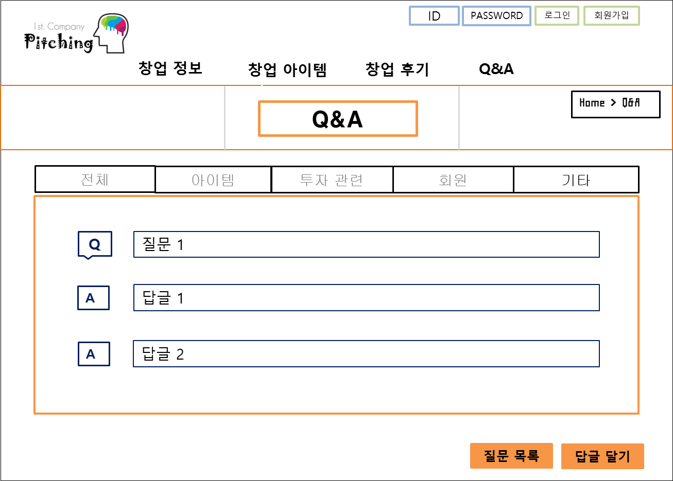
Q&A-글확인 UI
발표자 : 김혜진
1
시스템 소개
2
요구사항분석
3
WBS
4
테이블설계
5
UI

Slide 27
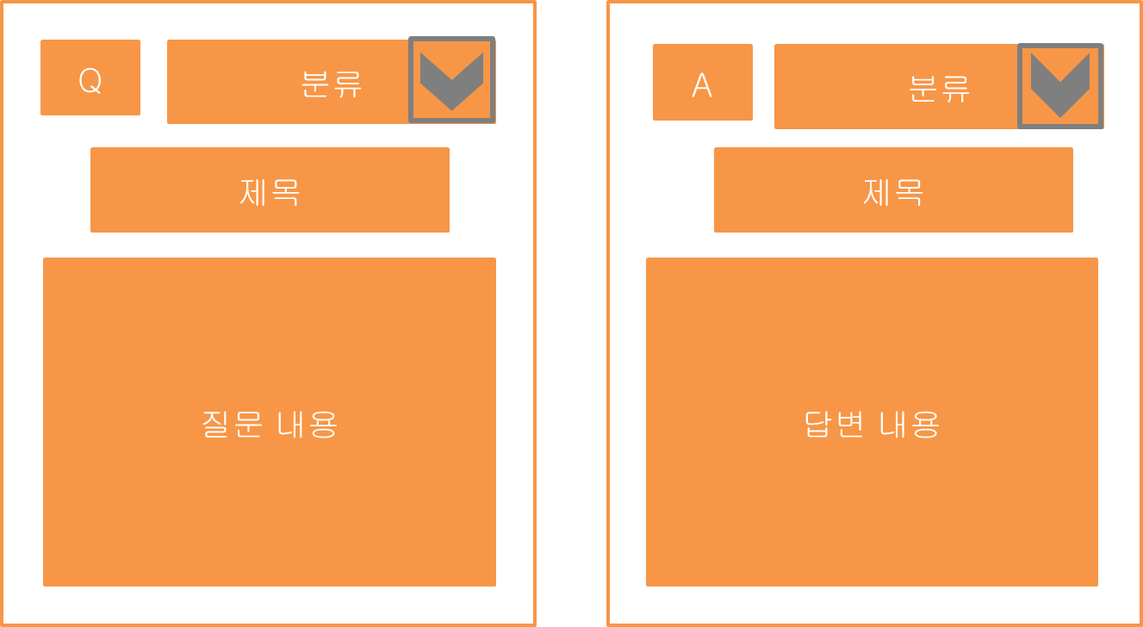
창업후기-글쓰기 UI
발표자 : 김혜진
게시판 질문 글 쓰기
질문에 대한 답변 글 달기
1
시스템 소개
2
요구사항분석
3
WBS
4
테이블설계
5
UI

